Slide 1
Результаты финансово-хозяйственной деятельности и выполнения МБДОУ №27 Муниципального задания в 2015 году.

Slide 2
Деятельность МБДОУ №27 в 2015 году определялась задачами, направленными на реализацию государственной политики Челябинской области в сфере образования и науки, в соответствии с целями и задачами Управления образования г.Снежинска, в соответствии с ориентирами стратегии инновационного развития. И реализовывалась на основе принципов программно-целевого планирования и государственно-общественного управления.

Slide 3
В МБДОУ сформирован коллектив единомышленников из компетентных работников, любящих детей и знающих свою работу. В 2015г. работало 8 педагогов (44%), имеющих высшее образование, в 2014г. работало 6 педагогов (35%), имеющих высшее образование. 5 педагогов (28%) работало в 2015г., имеющих высшую и первую квалификационную категории (это один из выполненных показателей Муниципального задания за 2015г.).

Slide 4
В 2015г. в МБДОУ работало 4 педагогических работника в возрасте до 30 лет (22% - от общего числа педагогических работников), в 2014г. – 3 человека (17%).

Slide 5
Эффективно проводилась работа по повышению квалификации педагогов: 100% - прошли курсовую подготовку по использованию современных образовательных технологий в условиях реализации ФГОС ДО (это также один из выполненных показателей Муниципального задания за 2015г.), 56% - владеют информационно-коммуникационными технологиями.

Slide 6
Таблица 1
Информация о динамике участия и побед МБДОУ №27 в конкурсах, фестивалях, других мероприятиях Всероссийского уровня.
№ п/п | Показатели | 2014 год | 2015 год | % увеличения
1 | Медаль во Всероссийском конкурсе | 0 | 1 | 100%
2 | Победы и призовые места работников во Всероссийских конкурсах | 15 | 7
3 | Победы и призовые места воспитанников во Всероссийских конкурсах | 2 | 2 | На прежнем уровне
4 | Участие работников во Всероссийских конкурсах | 16 | 13
5 | Участие воспитанников во Всероссийских конкурсах | 4 | 2

Slide 7
Таблица 2
Информация о динамике участия и побед МБДОУ №27 в конкурсах, фестивалях, других мероприятиях городского уровня.
№п/п | Показатели | 2014 год | 2015 год | % увеличения
 | Победы МБДОУ в городских конкурсах | 1 | 2 | 100%
 | Победы работников в городских конкурсах | 1 | 0
 | Победы воспитанников в городских конкурсах | 4 | 9 | 125%
 | Призовое место детей в городских конкурсах | 0 | 4 | 400%
 | Участие МБДОУ в городских конкурсах | 4 | 10 | 150%
 | Участие работников в городских конкурсах | 2 | 4 | 100%
 | Участие воспитанников в городских конкурсах | 5 | 11 | 120%
 | Городской Фестиваль по лего - конструированию: победа команды МБДОУ в номинации | 1 | 1 | На прежнем уровне
 | Участие в городском турнире среди дошкольников 5-7 лет «Шашечный дебют» | 0 | 3 | 300%
 | Участие в городском шахматном турнире, посвященном памяти Б.М. Беккера, среди воспитанников МБДОУ, МАДОУ | 0 | 1 | 100%
 | Участие в городском «Фестивале ЧУДеС» | 0 | 1 | 100%
 | Участие в городском «Фестивале развивающих игр» среди воспитанников дошкольных учреждений города, посвященном 60-летию образования ФГУП «РФЯЦ ВНИИТФ им. академика Е.И. Забабахина, в рамках Шахматного турнира | 0 | 2 | 200%
 | Освещение в средствах массовой информации деятельности ДОУ | 0 | 3 | 300%
 | Публикации педагогов, отражающих методическую систему | 4 | 2

Slide 8
Таблица 3
Анализ выполнения МБДОУ №27 Муниципального задания, показатели: пропуски детей по болезни, заболеваемость.
Наименование показателя | Ед. измерения | Фактические показатели 2014г. | Средние показатели по всем МБДОУ 2015г. | Плановые показатели по Муниципальному заданию 2015г. | Фактические показатели 2015г. | % выполнения в 2015г. по сравнению с 2014г. | % выполнения в 2015г. по сравнению со средним по всем МБДОУ | % выполнения Муниципального задания в 2015г.
Количество пропусков дней по болезни одним ребенком, ранний возраст (до 3 лет) | Дней | 30,7 | 26,39 | 32,9 | 25,25 | 122% | 105% | 130%
Количество пропусков дней по болезни одним ребенком, дошкольный возраст (с 3 лет) | Дней | 17,2 | 15,84 | 19,8 | 16,64 | 103% |  | 119%
Заболеваемость на 100 детей, ранний возраст (до 3 лет) | Случаев на 100 детей | 358 | 307,45 | 384 | 311,51 | 115% |  | 123%
Заболеваемость на 100 детей, дошкольный возраст (с 3 лет) | Случаев на 100 детей | 249 | 212,58 | 223 | 191,09 | 130% | 111% | 117%

Slide 9
Оценка эффективности работы МБДОУ за учебный год родителями воспитанников составила 84% (это еще один из выполненных показателей Муниципального задания за 2015г.), отмечается рост активности родителей и включенности их в образовательный процесс МБДОУ.

Slide 10
В МБДОУ активно привлекались дети из малообеспеченных семей и семей, оказавшихся в трудной жизненной ситуации. В 2015г. Муниципальную льготу по оплате за детский сад получали семьи 45 воспитанников, это так же, как в 2014г.

Slide 11
Финансово-хозяйственная деятельность МБДОУ №27 по результатам внутреннего и внешнего контроля.
1. Обеспечивалось достижение установленного учреждению значений индикативного показателя по средней заработной плате педагогических работников учреждения во исполнение Указа Президента.
2. Обеспечивалось соблюдение законодательства Российской Федерации при выполнении финансово- хозяйственных операций, закупок, в том числе по своевременной и в полном объеме уплате всех установленных законодательством Российской Федерации налогов и сборов, а также представление отчетности в порядки и сроки, которые установлены законодательством Российской Федерации.
3. В соответствии со сметой обновлялось материально-техническая база МБДОУ: проведен ремонт на пищеблоке, косметический ремонт в помещениях, закуплено оборудование для пищеблока, приобретена современная мебель в групповые ячейки. В соответствии с планом оснащалась развивающая предметно-пространственная среда групп, шло пополнение современными развивающими и дидактическими играми и пособиями, игрушками, атрибутами, мягким инвентарем, методической литературой, модулями, маркерами пространства в соответствии с учетом специфики детского сада и требованиями Федерального государственного образовательного стандарта дошкольного образования.
4. В отчетном году продолжалась работа по совершенствованию финансово-экономических механизмов управления МБДОУ. Разрабатывались и апробировались модели эффективных контрактов с сотрудниками (внедрено с 01.01.2015г. – для педагогических работников, разработано для младших воспитателей). Проведена подготовительная работа, связанная с нормированием труда сотрудников. В 2016 году эта работа будет продолжена.

Slide 12
Таблица 4
Расходы МБДОУ №27 по различным статьям.
Статья расходов | 2014 год |  | 2015 год |  | Изменение расходов в 2015г. по сравнению с 2014г., в тыс. руб.
 | факт, тыс. руб. | % от всех расходов | факт, тыс. руб. | % от всех расходов
Заработная плата с начислением | 12861,9 | 75,1% | 14356,5 | 76,8% | 1494,6
Коммунальные платежи | 876,1 | 5,1% | 953,2 | 5,1% | 77,1
Содержание зданий | 1240,2 | 7,2% | 1398,6 | 7,5% | 158,4
Питание | 1020,2 | 6,0% | 951,0 | 5,1% | -69,2
Обновление МТБ | 724,6 | 4,2% | 640,7 | 3,4% | -83,9
Прочие расходы | 409,2 | 2,4% | 384,2 | 2,1% | -25,0
Итого: | 17132,2 | 100,0% | 18684,2 | 100,0% | 1552,0

Slide 13
Таблица 5
Динамика роста средней заработной платы педагогических работников в МБДОУ №27.
Период | Сумма в рублях | % роста
2013 год | 20652,05
2014 год | 22772,10 | 10,3
2015 год | 27905,26 | 22,5

Slide 14
Таблица 6 Динамика доходов, полученных за счёт средств от приносящей доход деятельности.
Период | Доходы, полученные за счёт средств от приносящей доход деятельности, в руб. | % роста | Доходы, полученные от дополнительных платных услуг, в руб. | % роста
2014 год | 1786099,94 |  | 368700,00
2015 год | 2176701,31 | 22 | 591400,00 | 60

Slide 15
Улучшение условий и материально – технического обеспечения в МБДОУ № 27 в 2015 году

Slide 16
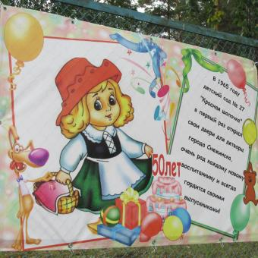
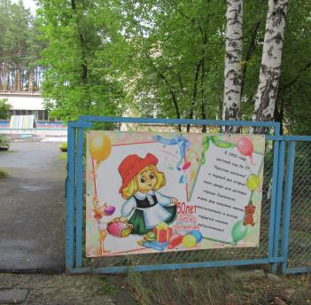
Проделали большую работу над имиджем детского сада «Красная шапочка» – сделали новые стенды с символикой детского сада при входе на территорию – на центральных воротах и около калитки со стороны универмага

Slide 17
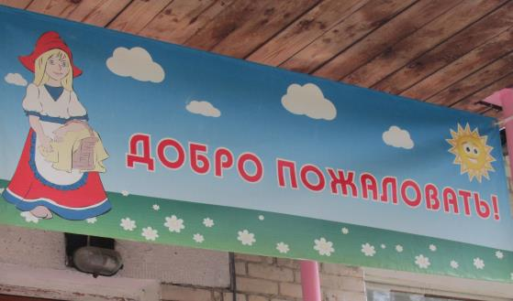
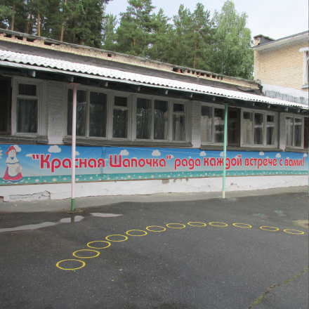
При входе в учреждение

Slide 18
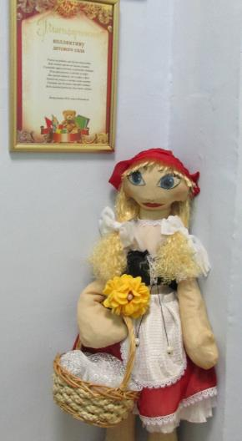
Красная шапочка - в коридоре около вахты

Slide 19
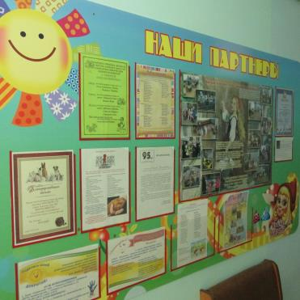
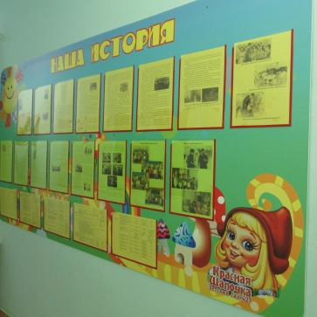
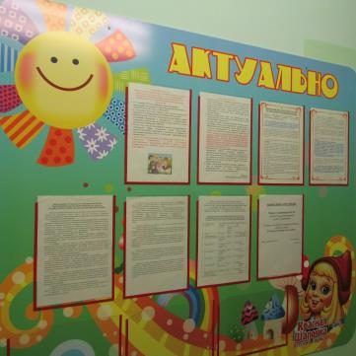
Стенды - в центральном коридоре ДОУ

Slide 20
Сделан ремонт на пищеблоке за счет муниципальных средств по предписаниям

Slide 21
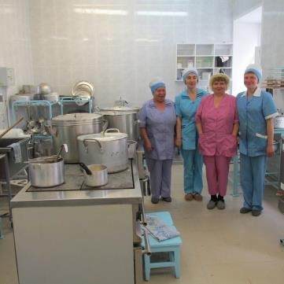
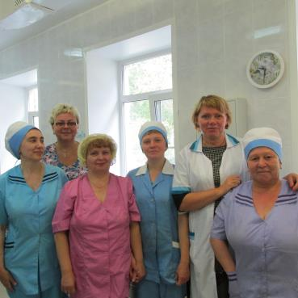
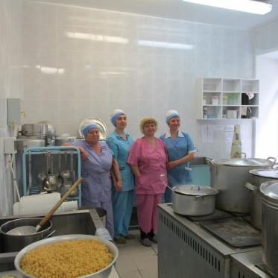

Slide 22
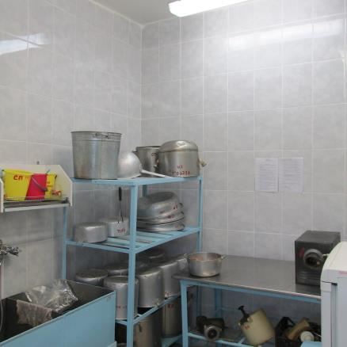
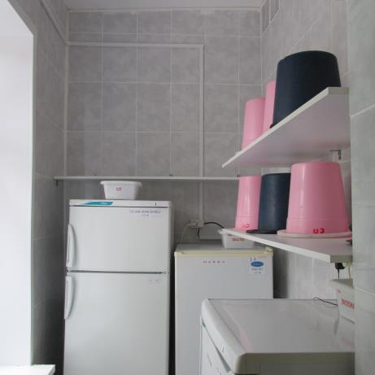

Slide 23
Сделали ремонты на группах своими силами

Slide 24
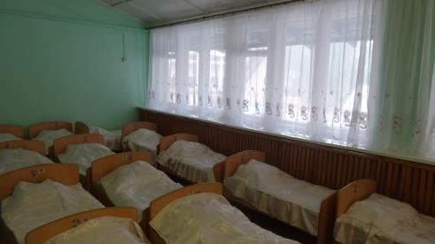
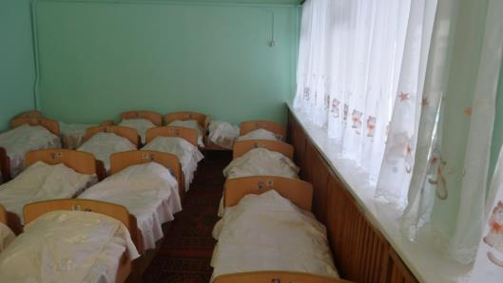
В групповой ячейке № 1:
Спальня

Slide 25
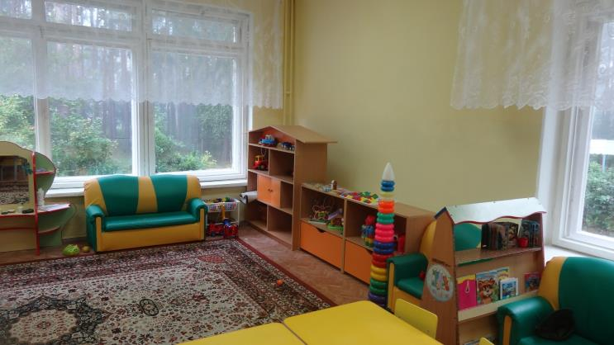
В групповой ячейке № 2:
Группа

Slide 26
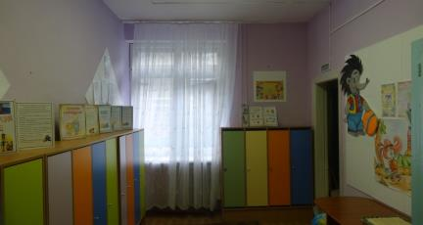
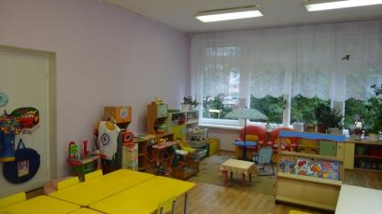
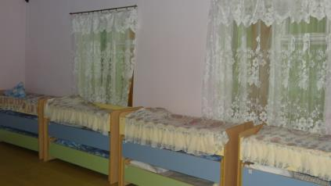
В групповой ячейке № 3:
Приемная
Спальня
Группа

Slide 27
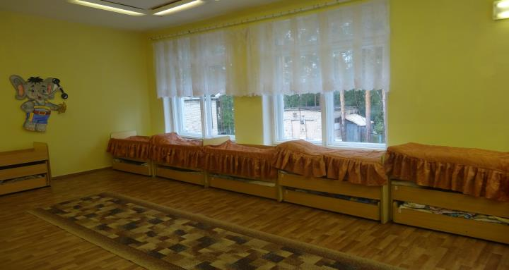
В групповой ячейке № 5:
Спальня

Slide 28
В группах наведен порядок, закуплены яркие игрушки, пополнена и расположена на уровне детей в соответствии с федеральным государственным стандартом развивающая среда

Slide 29
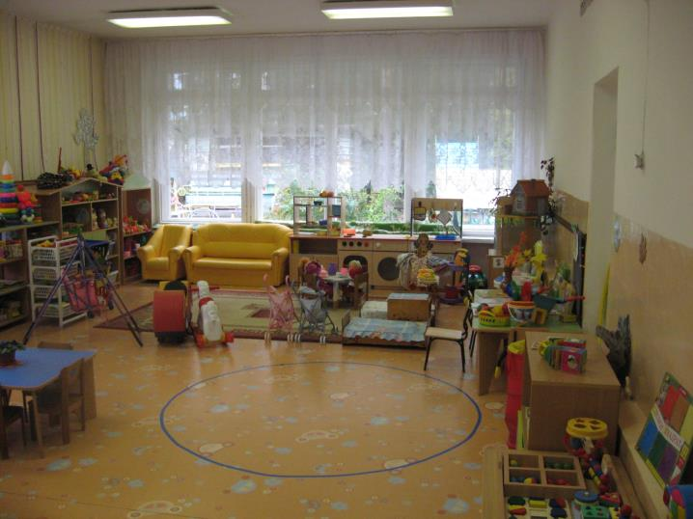
Групповая ячейка № 1
2 – 3 года

Slide 30
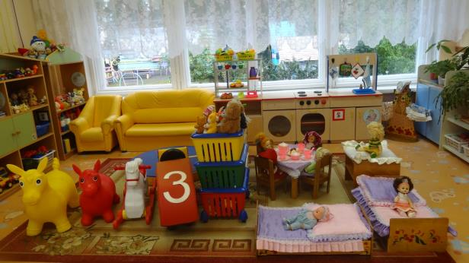
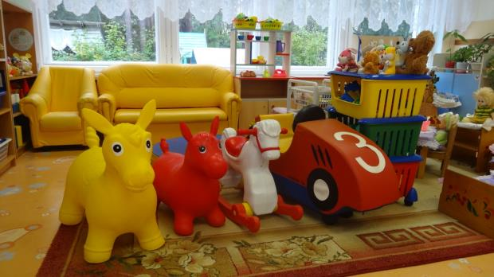

Slide 31
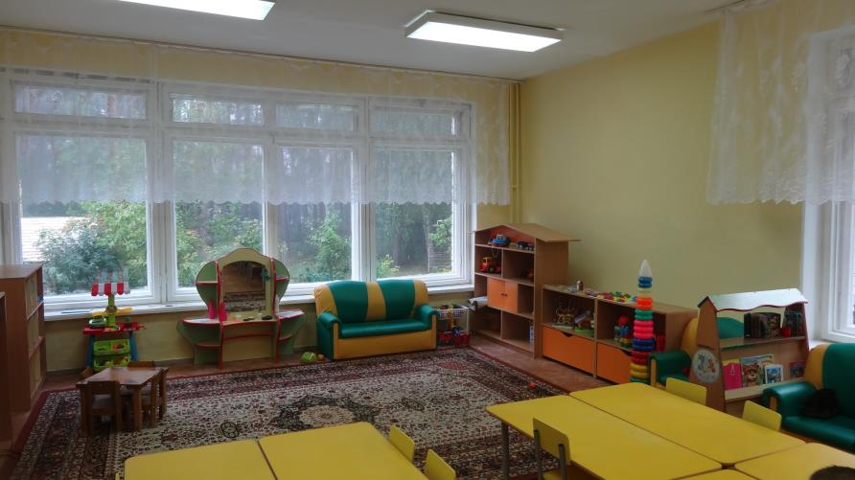
Групповая ячейка № 2
3 – 4 года

Slide 32
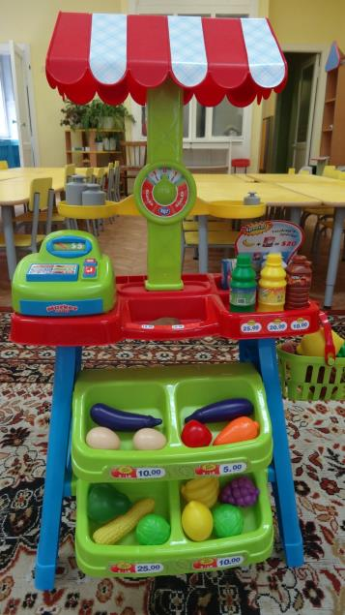
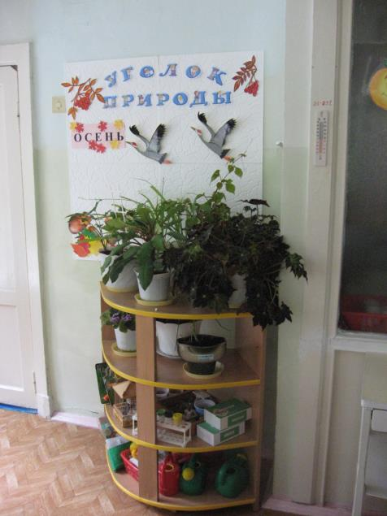

Slide 33
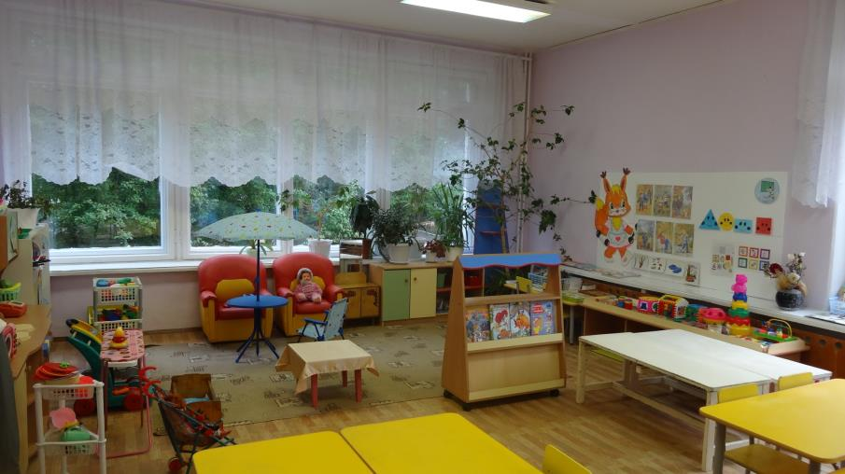
Групповая ячейка № 3
2 – 3 года

Slide 34
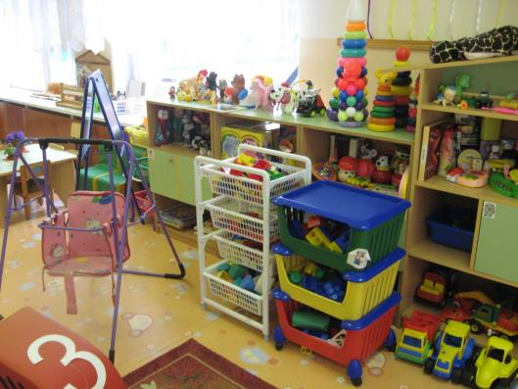
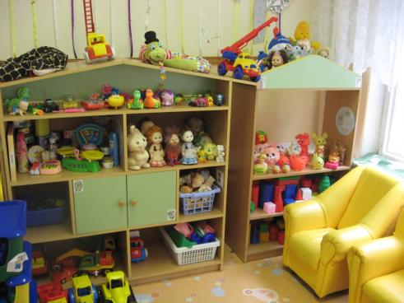

Slide 35
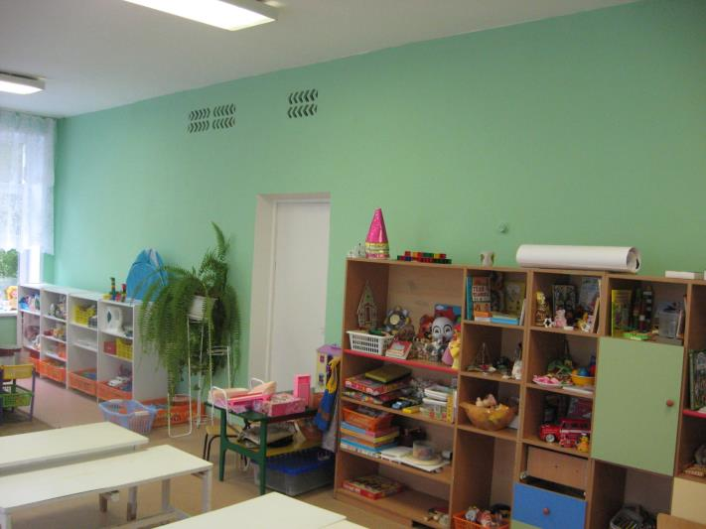
В групповой ячейке № 4
4-5 лет

Slide 36
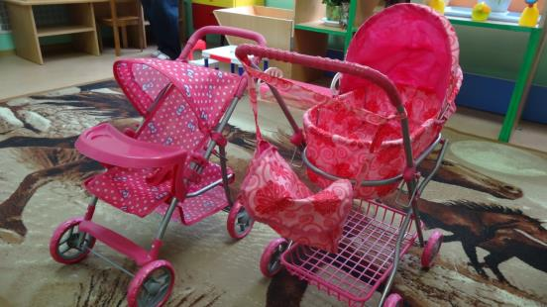
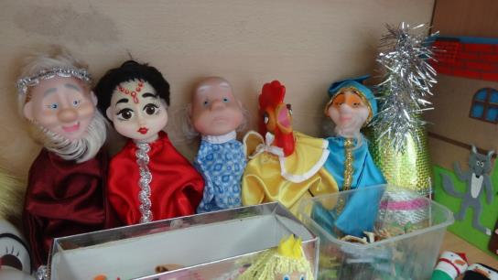

Slide 37
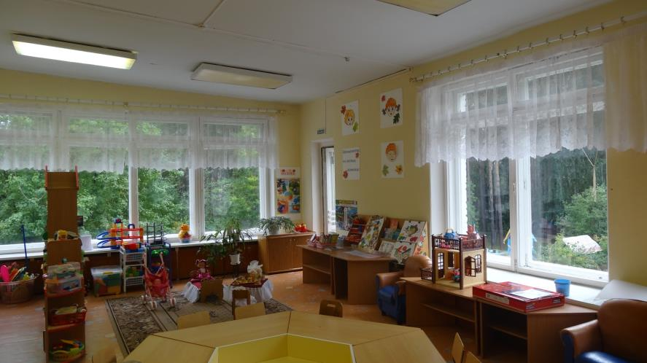
Групповая ячейка № 5
6 – 7 лет

Slide 38
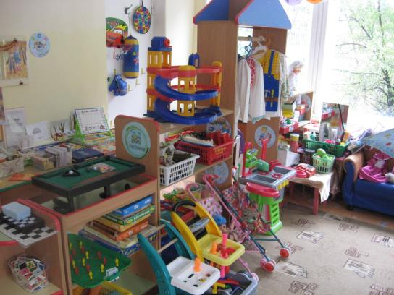
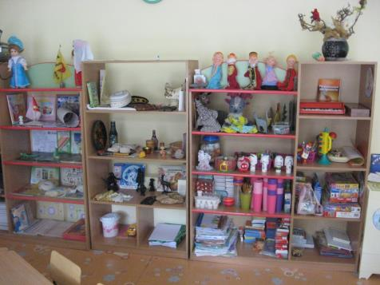

Slide 39
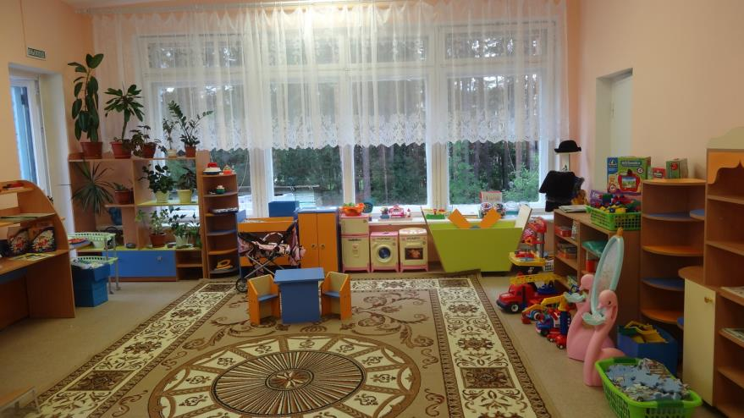
Групповая ячейка № 6
5 – 6 лет

Slide 40
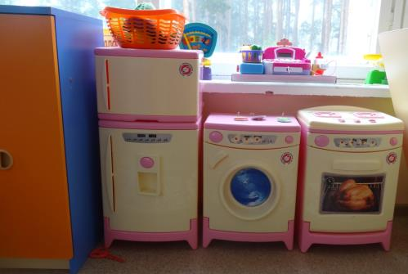
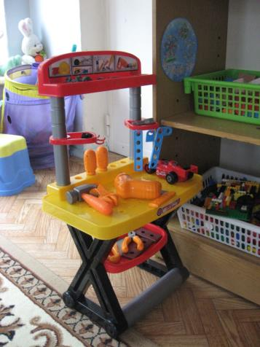

Slide 41
Каждая группа оформлена в своей цветовой гамме, имеет свой стиль и свое название

Slide 42

Например, групповая ячейка № 3
«Лесная сказка»
МБДОУ
«Детский сад общеразвивающего вида № 27»
ГРУППА №3
(с 2 до 3 лет)
«ЛЕСНАЯ СКАЗКА»
ВОСПИТАТЕЛЬ:
Юзеева Лариса Владимировна
Алексеева Юлия Фаритовна
МЛАДШИЙ ВОСПИТАТЕЛЬ:
Колмакова Анастасия Сергеевна

Slide 43


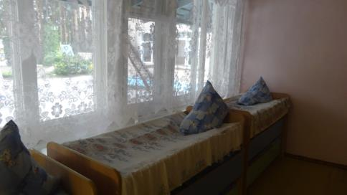
Приемная
Спальня
Группа

Slide 44
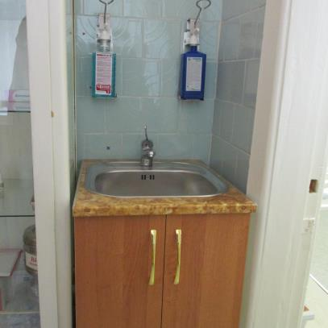
По предписанию приобретена мойка в процедурный кабинет

Slide 45
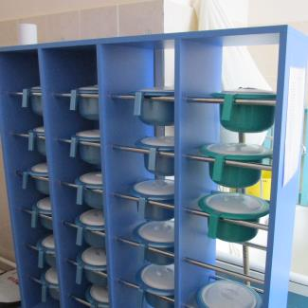
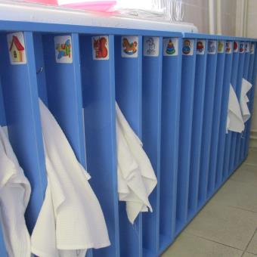
В связи с открытием второй группы раннего возраста приобретено:
Полотенечница
Горшечница

Slide 46
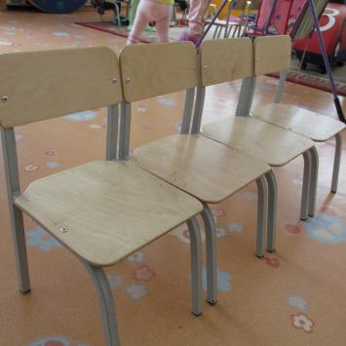
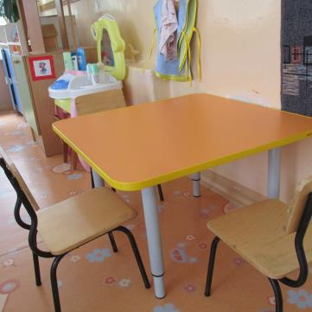
Детский стол
Детские стульчики (32 шт.)

Slide 47
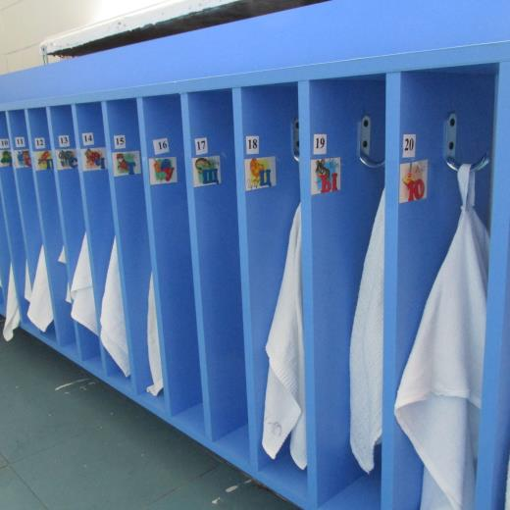
В групповую ячейку №1 приобретена:
Полотенечница

Slide 48
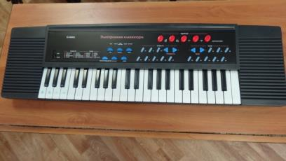
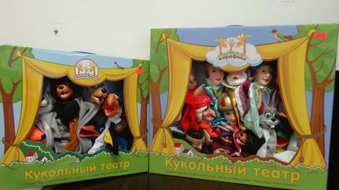
Для музыкального зала приобретено:
Кукольные театры
Детское пианино

Slide 49
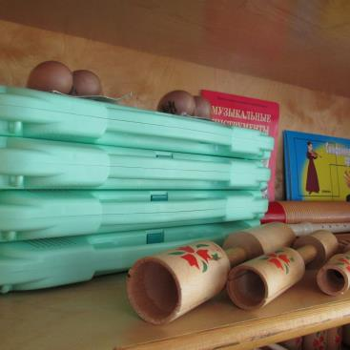
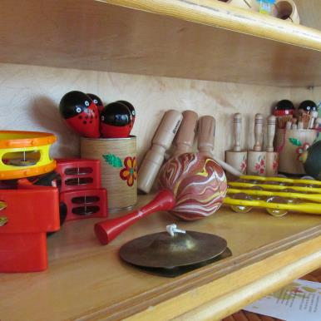
Методическое пособие к программе «Ладушки» И. Каплуновой, раздел «Наш веселый оркестр»

Slide 50
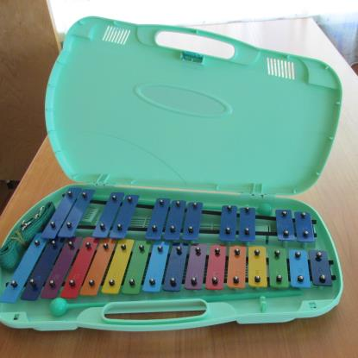


Slide 51


Стулья для взрослых

Slide 52

Для кастелянской:
Швейная машинка

Slide 53


В групповые ячейки № 4,5,6 для детей старшего дошкольного возраста:
Настольная игра «Хоккей»

Slide 54

В групповую ячейку № 3:
Мольберт

Slide 55




Приобрели баннеры для оформления мероприятий

Slide 56
В соответствии с изменениями в законодательстве образования Российской Федерации обновили потребительские уголки МБДОУ и групп, а также рубрики «Новое - в образовании» , «Мы партнеры»

Slide 57


Slide 58


«Воспитываем сына, воспитываем дочь»

Slide 59


Занимаемся с родителями по «Детскому календарю»

Slide 60

«Информация ГИБДД»

Slide 61


Slide 62


Организован уголок по дорожному движению в группах:

Slide 63



Обновлен перекресток для обучения детей правилам дорожного движения

Slide 64
Для осуществления социального партнерства обновили оформление коридоров, приемных и территории

Slide 65


Slide 66



Slide 67


Slide 68


Slide 69


Slide 70


Slide 71


Slide 72


Slide 73


Slide 74


Slide 75


Slide 76


Slide 77


Slide 78


Slide 79


Slide 80


Slide 81


Slide 82
СПАСИБО ЗА ВНИМАНИЕ!

